Slide 1
การออกแบบ GUI ของระบบคอมพิวเตอร์

Slide 2
การออกแบบรายงาน (Output)

Slide 3
ประเภทของ Visualization
ภาพนิ่ง | ภาพเคลื่อนไหว Animated Visualization
Text Visualization Data Visualization | Text Visualization Data Visualization
https://www.fiverr.com/abidjaan420/make-animated-bar-chart-data-visualization-video

Slide 4
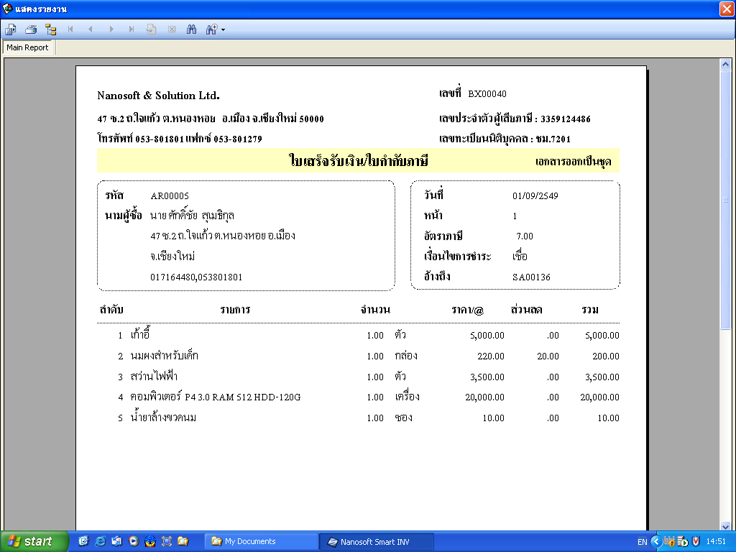
Out put ของสารสนเทศในระบบ TPS
การออกแบบรายงาน (Output)

Slide 5
การออกแบบรายงาน (Output)
ตัวอย่างสารสนเทศในระดับ Management Information System (MIS) ของ การออกแบบรายงานสรุปยอดขาย (เป็นเอกสาร)
รายงานการขายสรุปตามรหัสสินค้าประจำเดือน
รหัส | ชื่อ | ประเภท | วันที่ | ยอดขาย
G0001 | ยาสีฟัน ดอกอัญชัญ | ยาสีฟัน | 1/02/2562 | 30,000.00
 |  |  | 2/02/2562 | 40,000.00
 |  |  | 3/02/2562 | 30,000.00
 |  |  | 4/02/2562 | 30,000.00
 |  |  | 5/02/2562 | 130,000.00
ผลรวม |  |  |  | 260,000.00
G0002 | ยาสีฟัน ขมิ้นไทย | ยาสีฟัน | 1/02/2562 | 80,000.00
 |  |  | 2/02/2562 | 40,000.00
 |  |  | 3/02/2562 | 120,000.00
 |  |  | 4/02/2562 | 30,000.00
 |  |  | 5/02/2562 | 130,000.00
ผลรวม |  |  |  | 400,000.00

Slide 6
การออกแบบรายงาน (Output)
ตัวอย่างสารสนเทศในระดับ Management Information System (MIS) ของ การออกแบบรายงาน (เป็นเอกสาร)
รายงานเป้าหมายยอดขายและค่าใช้จ่าย
ไตรมาสที่ 2 ปี 2545 (หน่วย: ล้านบาท) | ยอดขายจริง | ค่าเป้าหมาย ที่คาดไว้ | ค่าความ แปรปรวน
ยอดขายรวม | 110.9 | 108.3 | 2.4%
ค่าใช้จ่ายรวม | 98.3 | 96.5 | 1.9%
กำไร | 12.6 | 11.8 | 6.8%

Slide 7
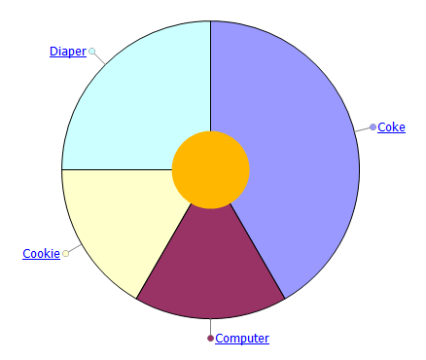
แสดงผลรายงาน (เป็นกราฟิก)
การออกแบบรายงาน (Output)
Drill down, Roll up Click
รายงานสรุปยอดการขายประจำปี
สารสนเทศระดับ MIS
(เป็นกราฟสรุปธรรมดา)
การแสดงยอดขายประจำปี
ใช้ OLAP ในการนำเสนอ
สารสนเทศระดับ DSS (Advance)

Slide 8
การใช้สีในการออกแบบระบบคอมพิวเตอร์

Slide 9
สีและจิตวิทยา
สี | สี | ทางด้านจิตวิทยา
 | ดำ | ให้ความรู้สึกหดหู่ เคร่งขรึม ลึกลับและน่ากลัว
 | แดง | กระตุ้นความฮึกเหิม ความกระตือรือร้น ปลุกเร้าความกล้า เสริมความมั่นใจและสามารถกระตุ้นความอยากอาหารได้
 | เหลือง | กระตุ้นการทำงานของสมองในส่วนของการจดจำและความคิดสร้างสรรค์ กระตุ้นให้เกิดการติดต่อสื่อสารและส่งเสริมความคิดในด้านบวก
 | เขียว | เป็นสีที่สบายตาที่สุด ให้ความรู้สึกสงบ เย็นสบาย อ่อนหวานละมุนละไม ทำให้เกิดความรู้สึกผ่อนคลาย สงบ มีชีวิตชีวา
 | ส้ม | ลดความเห็นแก่ตัว เพิ่มความระมัดระวัง จึงมักนำมาใช้ในสัญญาณเตือนภัยและไฟจราจร
 | ขาว | ให้ความรู้สึกโปร่งเบา ละเอียดอ่อน ช่วยให้จิตใจสงบ และบริสุทธิ์ มีผลในการส่งเสริมให้เอาชนะอุปสรรคและความยุ่งเหยิง
 | ม่วง | มีผลช่วยกระตุ้นความคิดสร้างสรรค์และสร้างแรงบันดาลใจ ช่วยให้เกิดความสงบ ส่งเสริมให้มีสมาธิ บรรเทาความหงุดหงิด
 | น้ำเงิน | ช่วยลดความตื่นเต้นและเกิดความผ่อนคลาย บรรเทาการนอนไม่หลับ จึงเหมาะที่จะใช้เป็นสีในห้องนอน
 | ฟ้า | ช่วยกระตุ้นความคิดสร้างสรรค์และจินตนาการ และระงับความกระวนกระวายใจได้
ที่มา : คลินิกสุขภาพจิตนายแพทย์เจษฎา
https://www.facebook.com/D2JED/photos/a.825135097619725/1166126640187234/?type=1&theater

Slide 10
สีที่ใช้กันอย่างแพร่หลายเป็นปกติทั่วไป
ประเภทงาน | สี | การประยุกต์ใช้โดยทั่วไป
ในการขับรถ (การจราจรทางบก) | แดง | สั่งให้หยุด เตือนอันตราย
 | เหลือง | ให้ระวัง
 | เขียว | ปลอดภัย ไปได้
ในตลาดหุ้น | แดง | ขาดทุน หรือหุ้นราคาลดลง
 | เขียว | กำไร หรือหุ้นราคาเพิ่มขึ้น
ทางวิศวกรรมเคมี | แดง | ร้อน
 | น้ำเงิน | เย็น
ในแผนที่ | น้ำเงิน | น้ำ
 | เขียว | ป่าไม้
 | เหลือง | ทะเลทราย

Slide 11
คำแนะนำในการออกแบบ
ลำดับที่ | หลักการใช้สี | คำอธิบาย
1 | ใช้สีอย่างระวัง คำนึงถึงการใช้งานได้จริง | คำนึงหลักการใช้สีที่ปกติ ปลอดภัยทางการสื่อสาร เช่น ตัวหนังสือสีดำ บนพื้นสีขาว ถ้าต้องการเน้นข้อความจะใช้อักษรเข้ม (Bold) หรืออักษร เอียง (Italic)
2 | จำกัดจำนวนสี | การใช้สีมากเกินไปก็อาจสับสน ดังนั้นในการออกแบบใน 1 หน้าจอ ไม่ควรใช้มากเกินไป เช่นอาจจำกัดอยู่ประมาณ 4 สี (ยกเว้น การแสดงผลของรายงานโดยแผนภาพ )
3 | คำนึงถึงผู้ใช้งานที่มีปัญหาการมองเห็นสี | คำนึงผู้ที่มีความบกพร่องในการมองเห็นสีต่างๆ เช่น ตาบอดสี ดังนั้นอาจจะออกแบบ โดยมีการใช้รูปทรงและสีผสมกัน นอกจากนี้ผู้ใช้งานสามารถกำหนดสีที่ใช้ในการแสดงผลได้ เช่น หน้าจอแสดงกราฟ ผู้ใช้กำหนดสีของกราฟแต่ละเส้นได้

Slide 12
คำแนะนำในการออกแบบ
ลำดับที่ | หลักการใช้สี | คำอธิบาย
4 | ใช้สีอย่างที่ตรงกัน สอดคล้องกัน | ในระบบใดๆ ควรใช้สีสื่อความหมายเดียวกันทั้งระบบงาน เช่นระบบบัญชี มีหลายหน้าจอ ทุกหน้าจอใช้สีแดงหมายถึงขาดทุน สีเขียวหมายถึงกำไร
5 | ให้ระวังสีที่ใช้กันอย่างแพร่หลายเป็นปกติทั่วไป | เช่น ในระบบจราจรทางบก สีแดง สั่งให้หยุด เตือนอันตราย ในตลาดหุ้น สีแดงหมายถึง ราคาหุ้นลดลง จะพบว่า บางครั้งการใช้สี อาจจะให้ความหมายที่แตกต่างกันในแต่ละประเภทงาน ดังนั้นผู้พัฒนาโปรแกรม ควรกำหนดคำอธิบายความหมายของแต่ละสีไว้ในหน้าจอ
6 | ใช้สีเพื่อบ่งบอกสถานะ (Status) ของการเปลี่ยนแปลงในทันทีที่ขณะใช้ระบบอยู่ | เช่น โรงกลั่นน้ำมัน ในการวัดความดัน สีที่บ่งบอกสถานะจะเปลี่ยนไป เมื่อค่ามีความผิดปกติจากเกณฑ์ที่ตั้งค่าไว้ เช่น มากกว่า หรือต่ำกว่าค่ามาตรฐาน

Slide 13
User สามารถเปลี่ยนสีในการแสดงผลได้
คำแนะนำในการออกแบบ

Slide 14
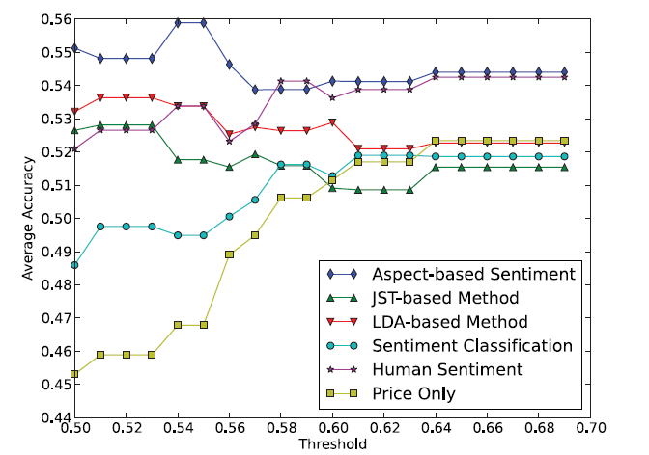
คำแนะนำในการออกแบบ
ในการออกแบบที่ คำนึงผู้ที่มีความบกพร่องในการมองเห็นสีต่างๆ
เช่น ตาบอดสี ดังนั้นอาจจะออกแบบ โดยมีการใช้รูปทรงและสีผสมกัน
Nguyen, et al. (2015)

Slide 15
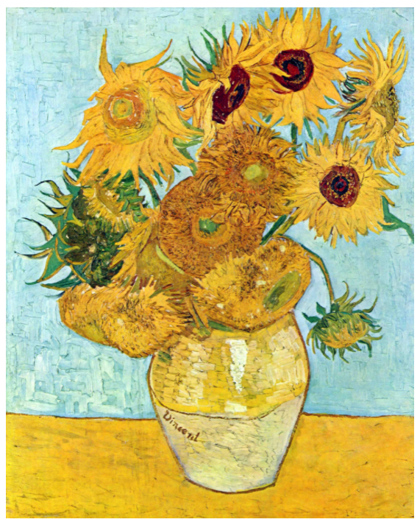
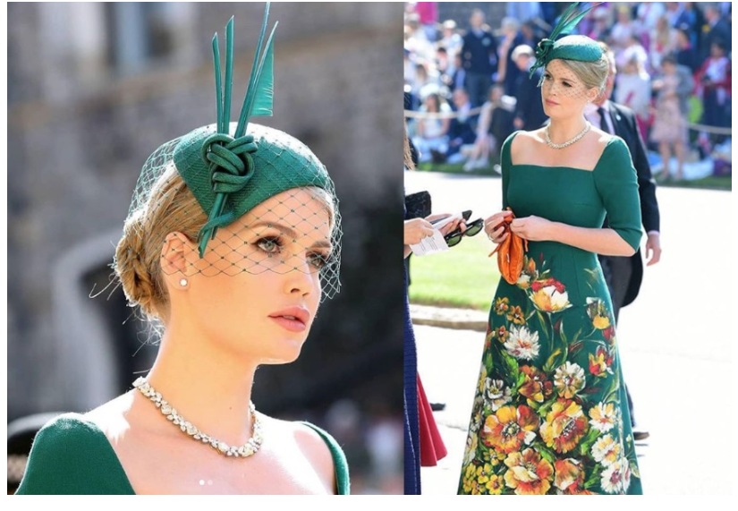
เรื่องของสีที่เข้ากัน
https://vogue.co.th/beauty/ladykittyspencer
https://remthailand.asia/van-gogh-life-art/

Slide 16
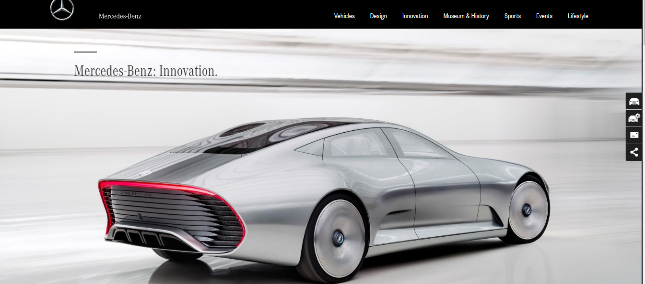
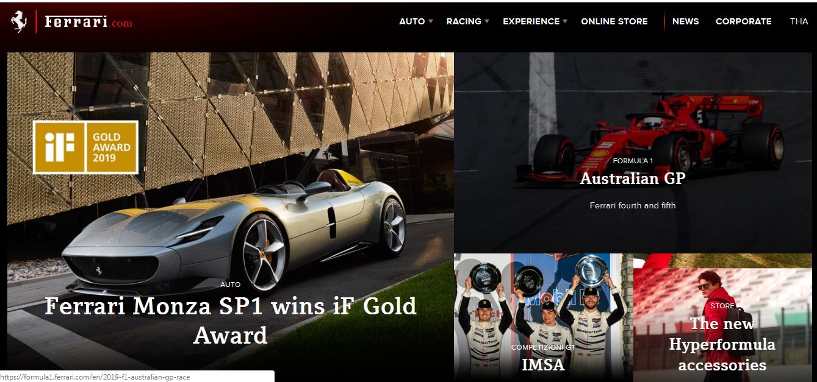
https://www.mercedes-benz.com/
https://www.ferrari.com/en-TH

Slide 17
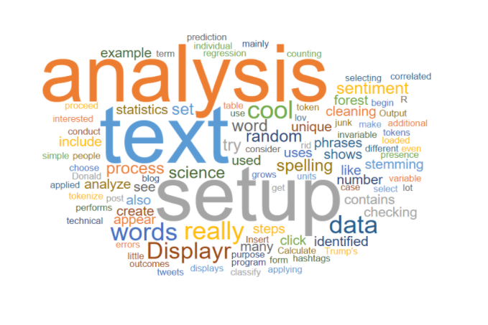
Text Analysis

Slide 18
Animated data Visualization
https://www.fiverr.com/abidjaan420/make-animated-bar-chart-data-visualization-video

Slide 19
งานศึกษาค้นคว้าด้วยตนเอง
10 คะแนน
ให้นำเสนอแบบเคลื่อนไหว และ present

Slide 20
Reference book
Shneiderman B. and Plaisant C., “Designing the User Interface”, Pearson, (2010):P 483-487
Nguyen, T. H., Shirai, K. and Velcin, J. “Sentiment analysis on social media for stock movement prediction.” Expert Systems with Applications. 42(24). (2015): 9603–9611.

